Slide 1
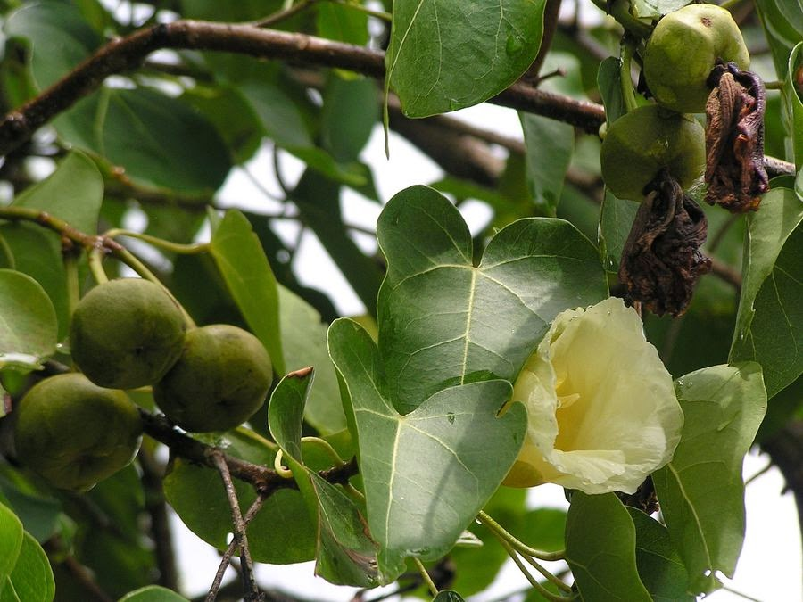
আজকের পাঠে সবাইকে
স্বাগতম

Slide 2
পার্থ সারথী নাথ , ICT শিক্ষক
লতিফপুর আলহাজ্ব আঃ জলিল উচ্চ বিদ্যালয়
সীতাকূণ্ড, চট্টগ্রাম,
মোবাইল-01839928606
parthaict2019@gmail.com
বিজ্ঞান,
৬ষ্ঠ শ্রেণি
০১.০৭.২০২১

Slide 3
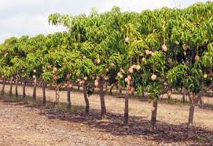
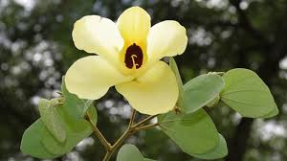
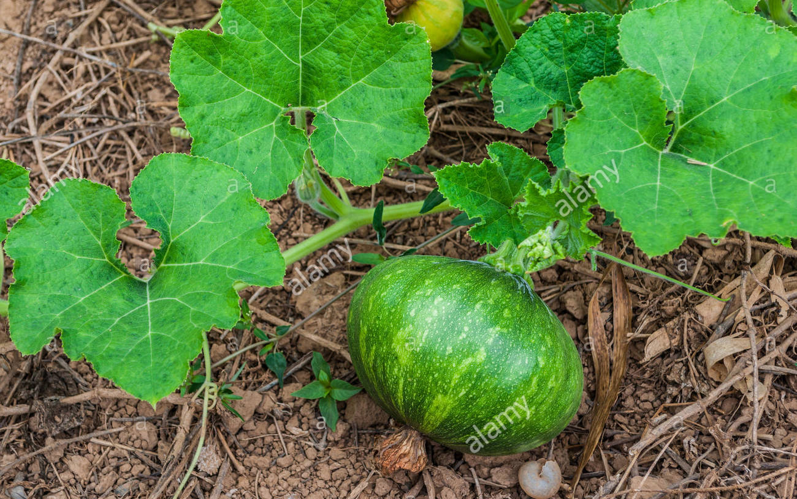
ছবি গুলো লক্ষ কর।
উপরের ছবিতে আমরা কি কি দেখতে পেয়েছি?

Slide 4
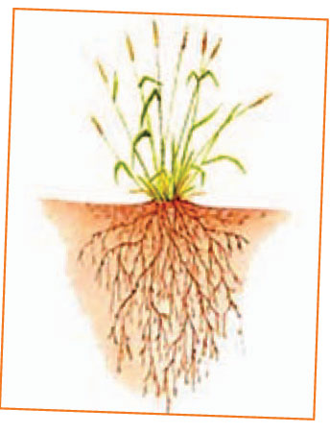
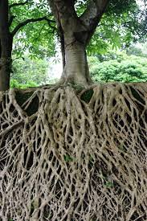
ছবি গুলো লক্ষ কর।
উপরের ছবিতে আমরা কি কি দেখতে পেয়েছি?

Slide 5
আজকের পাঠ
একটি সপুষ্পক উদ্ভিদ
ও মূলের বিভিন্ন অংশ
অধ্যায়-৪র্থ, পৃষ্ঠা-২৯-৩৯,
পাঠ-১-২

Slide 6
শিখনফল
সপুষ্পক উদ্ভিদ কী তাবলতে পারবে;
একটি আদর্শ সপুষ্পক উদ্ভিদের বিভিন্ন অংশ চিহ্নিত করতে পারবে;
একটি আদর্শ সপুষ্পক উদ্ভিদের বিভিন্ন অংশ বর্ণনা করতে পারবে;
একটি আদর্শ মূলের বিভিন্ন অংশ ব্যাখ্যা করতে পারবে।

Slide 7
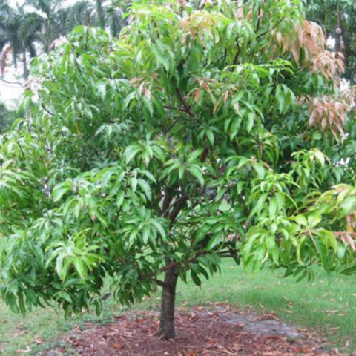
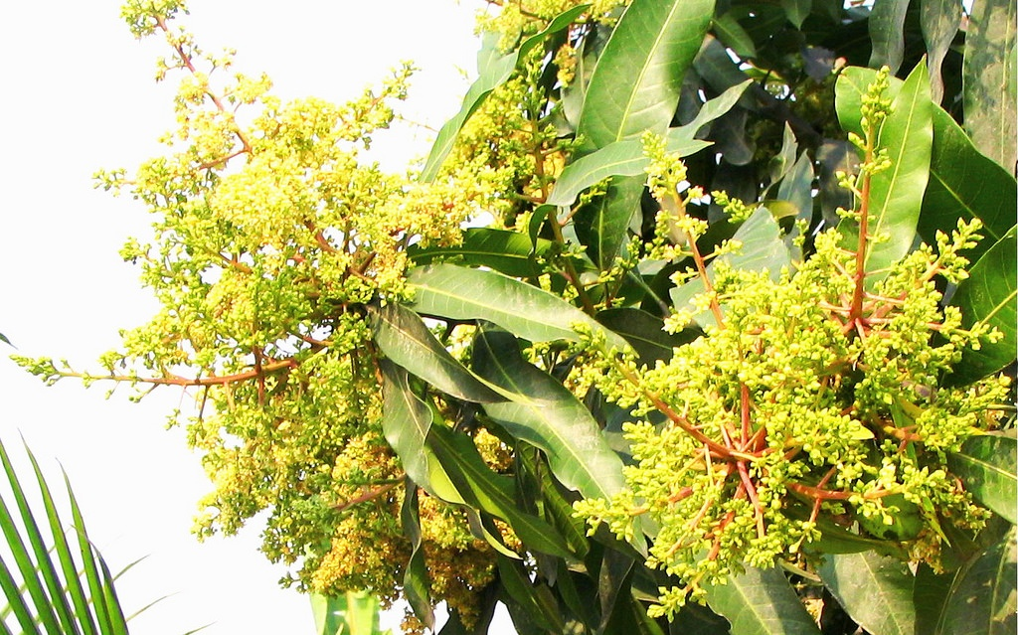
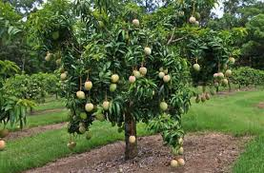
আবৃতবীজী সপুষ্পক উদ্ভিদকে আদর্শ উদ্ভিদ বলে।

Slide 8
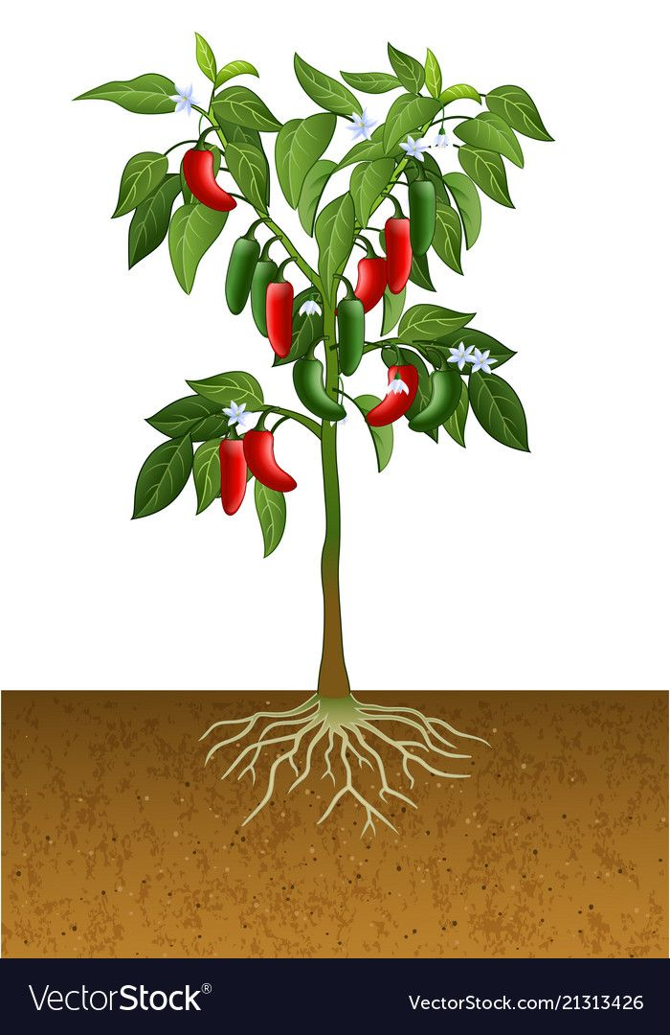
উদ্ভিদের যে অংশগুলো মাটির উপরে থাকে তাদেরকে একত্রে বিটপ বলে।
একটি আদর্শ সপুষ্পক উদ্ভিদকে কি কি দেখা যায়?

Slide 9
একক কাজ
১.সপুষ্পক উদ্ভিদে কি কি থাকে?
২. চারটি সপুষ্পক উদ্ভিদের নাম বল।
৩.ধান, গম, ঘাস কোন ধরণের উদ্ভিদ?
৪. বিটপ কাকে বলে?

Slide 10
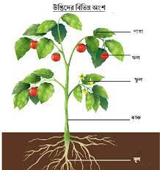
পাতা
চলো একটি আদর্শ সপুষ্পক উদ্ভিদের বিভিন্ন অংশ দেখে নিই।
ফল
ফুল
কান্ড
মূল

Slide 11
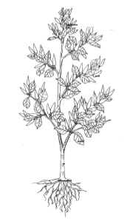
কান্ড কী?
প্রধান মূলের সাথে লাগান মাটির উপরের অংশটি কান্ড।
কান্ডে পর্ব ও পর্বমধ্য থাকে।
কান্ডের কাজ
পর্ব থেকে পাতা উৎপন্ন হয় এবং পাতা ও শাখা প্রশাখার ভার বহন করে।

Slide 12
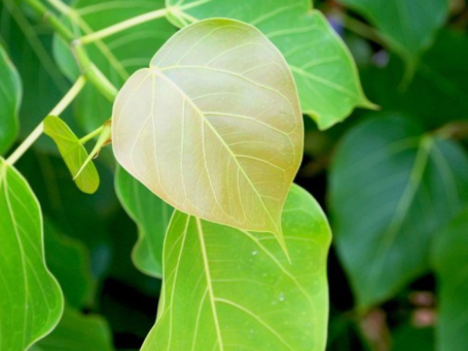
শাখা প্রশাখার গায়ে সৃষ্ট চ্যাপ্টা সবুজ অঙ্গটি হলো পাতা। যেখানে উদ্ভিদ খাদ্য তৈরী করে।
পত্র কক্ষে ফুল হয়। এই ফুল থেকে ফল হয়।

Slide 13
সময়ঃ ০৫মিনিট
১. কান্ড কাকে বলে এবং কান্ডের একটি কাজ লিখ।
২. পাতা কী এবং পাতায় কী তৈরী হয়?

Slide 14
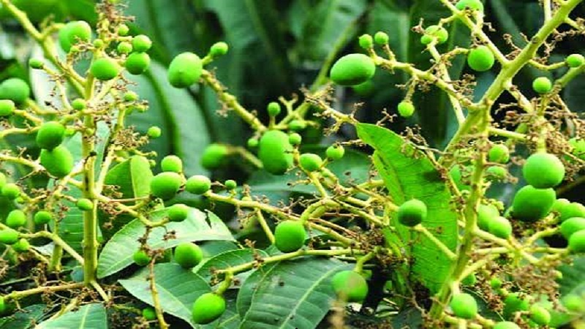
ফলঃ ফুল বুড়ো হয়ে ঝড়ে যায়। ঝড়া ফুলের গোড়ায় ফুলের
যে অংশটি থেকে যায় তা বড় হয়ে ফল সৃষ্টি করে।

Slide 15
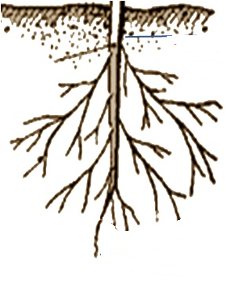
মূলঃ উদ্ভিদের পর্ব, পর্বমধ্য ও অগ্রমুকুল বিহীন অংশই মূল।
সাধারণত মূল ভ্রূণমূল হতে উৎপন্ন হয়। মূলে পাতা,ফুল, ফল হয় না এবং নিন্মগামী।

Slide 16
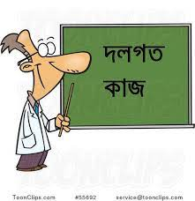
প্রতি দলে ৫ জন করে
বিভক্ত হয়ে যাও ।
সময়-০৫মিনিট
১. মূল কী? মূল চেনার উপায় গুলো লিখ।

Slide 17
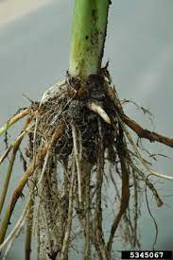
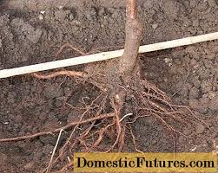
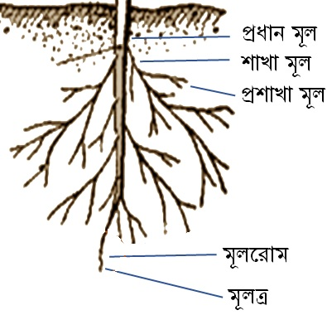
ছবি গুলো লক্ষ কর।
বিভিন্ন ধরনের মূল

Slide 18
একটি আদর্শ মূলকে চারটি অংশে ভাগ করা হয়েছে।

Slide 19
চলো নিচের প্রশ্ন গুলো উত্তর দেওয়ার চেষ্টা করি-----
১. দুইটি দ্বিবীজপত্রী উদ্ভিদের নাম বল।
২. বিটপে কি কি থাকে?
৩. ফুল কোথায় উৎপন্ন হয়?
৪. ফুল থেকে কি হয়?
৫.মূলে উদ্ভিদের কোন কোন অংশ দেখা যায় না?
৬.একটি আদর্শ মূলের কয়টি অংশ থাকে এবং কি কি?

Slide 20
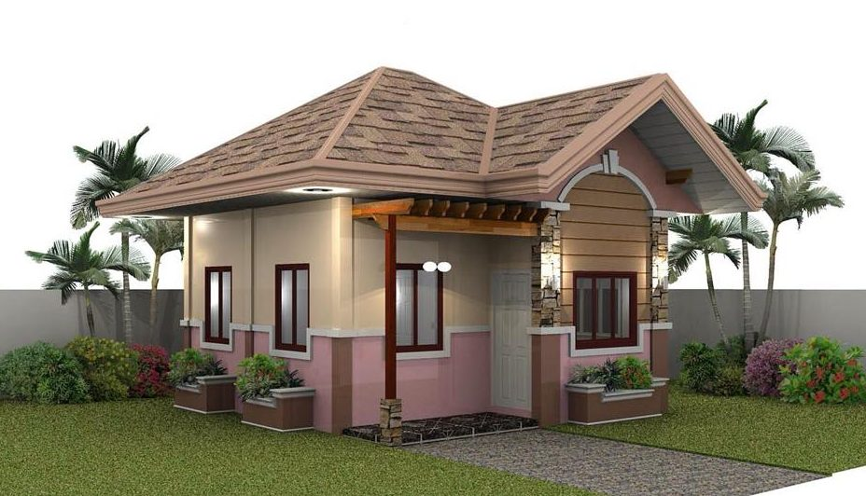
বাড়ীর কাজ
1. একটি আদর্শ সপুষ্পক উদ্ভিদের চিত্র অংকণ কর।
2. একটি আদর্শ মূলের চিত্র অংকণ কর।

Slide 21
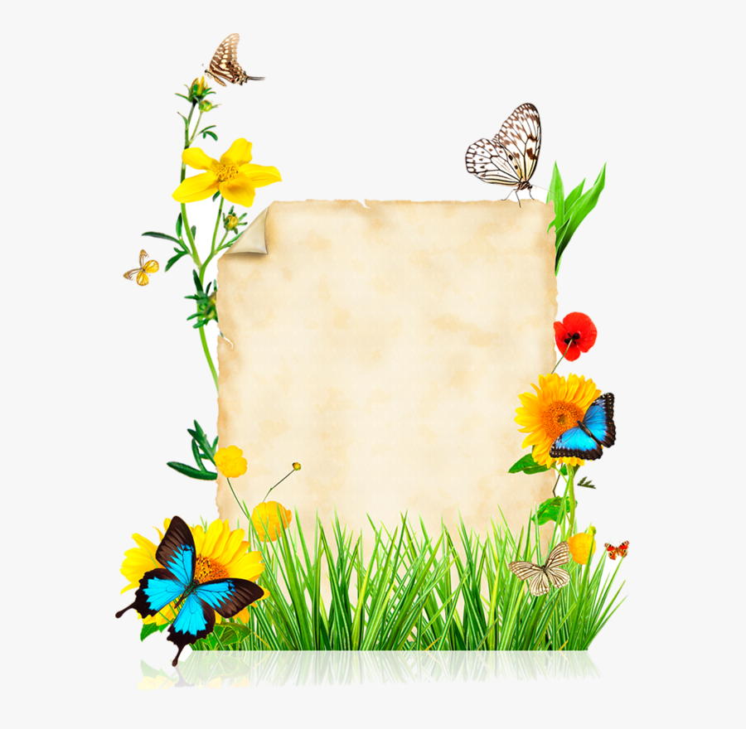
পরিশেষে সবার সুন্দর
সুস্বাস্থ্য কামনা করছি।
ধন্যবাদ

